Slide 1
数据库系统
张小燕

Slide 2
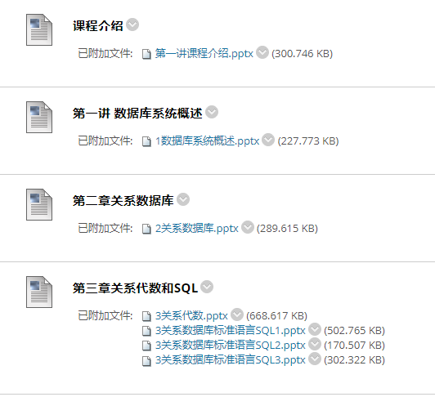
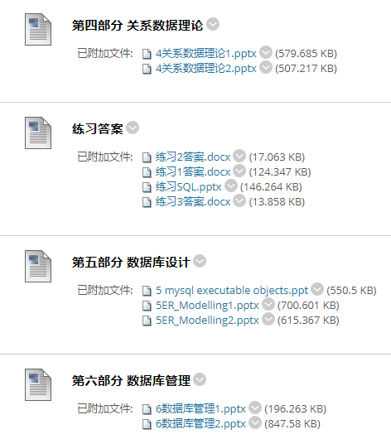
课程总结
函数依赖和范式：
F，X闭包，确定候选码
分解无损连接性(Chase 画表法)和保持函数依赖
范式和范式分解
画EER 图
EER图转成关系模式
并发控制
安全性和完整性

Slide 3
考试 （闭卷）
选择题 10个，20分
应用题、设计与分析题等，4个，80分
附加题30分
实验和平时成绩占40%，期末考试60%

Slide 4
实验
实验报告截止日期：1月8 日
此日期之后提交的实验报告不再计成绩

